Slide 1
МУНИЦИПАЛЬНОЕ ОБЩЕОБРАЗОВАТЕЛЬНОЕ УЧРЕЖДЕНИЕ МУНИЦИПАЛЬНОГО ОБРАЗОВАНИЯ ГОРОД КРАСНОДАР ГИМНАЗИЯ № 87 ИМЕНИ ГЕРОЯ СОВЕТСКОГО СОЮЗА ЕМЕЛЬЯНА ГЕРАСИМЕНКО
ОТЧЕТ
О РАБОТЕ КРАЕВОЙ ИННОВАЦИОННОЙ ПЛОЩАДКИ
за 2021 год
по теме: «Модель
профессионально-ориентированного самоопределения
учащихся
в сфере IT технологий»
Краснодар, 2022г.

Slide 2
РУКОВОДИТЕЛЬ ПРОЕКТА:
Ботвиновская Алла Григорьевна, директор МОУ гимназия № 87, Отличник народного просвещения РФ, Заслуженный учитель РФ, награждена медалью «За заслуги»
АВТОРЫ ПРОЕКТА:
Ботвиновская А.Г., директор МОУ гимназия №87, Отличник народного просвещения РФ, Заслуженный учитель РФ, награждена медалью «За заслуги»
Дикалова М.В., заместитель директора по НМР МОУ гимназия №87
Романченко Н.В., заместитель директора по ИКТ МОУ гимназия №87
Макаренко Р.Ю., учитель информатики
Шалимов И. В., учитель технологии

Slide 3
ЦЕЛЕВЫЕ УСТАНОВКИ
Целевым назначением проекта является: формирование профессионального сознания учащихся в соответствии с выбранной будущей профессией с учетом актуальных и перспективных потребностей рынка труда.
Цель: создание новой технологической модели образовательной деятельности с ориентацией на профессии будущего, использующие IT- технологии.

Slide 4
Задачи:
Разработать нормативно-правовую базу по реализации проекта.
Выявить у учащихся личностный ориентир выбора профессии и представления о будущей профессиональной деятельности.
Разработать технологии исследования по выбору обучающихся впрофессионально-трудовой области во внеурочной и урочной деятельности.
Сформировать метапредметные компетенции учащихся.
Разработать механизмы организации полноценной образовательной деятельности профильной направленности с использованием цифровых и иных современных технологий.
Апробировать программы курсов по IT-технологиям, по работе на фрезерных станках с ЧПУ и 3D моделированию в урочной, внеурочной и дополнительной деятельности (по ФГОС) по выбору обучающихся в соответствие с интересами будущей профессиональной направленности.
Разработать вариативный компонент плана учебной деятельности с включением курсов по IT технологиям.
Расширить сетевое взаимодействие с высшими, средне-профессиональными и общеобразовательными организациями Краснодарского края.
Разработка методических рекомендаций по реализации проекта.
Считаем, что в перспективе реализации проекта будет:
а) расширение круга социальных и сетевых партнеров;
б) увеличение целевой аудитории;
в) разработка новых востребованных курсов наряду уже с предложенными курсами по IT – технологиям;
г) ежегодное улучшение материальной базы для реализации данного проекта;
д) повышение квалификации педагогов.

Slide 5
ОБОСНОВАНИЕ ПРОЕКТА/ЕЁ ЗНАЧИМОСТИ ДЛЯ РАЗВИТИЯ СИСТЕМЫ ОБРАЗОВАНИЯ КРАСНОДАРСКОГО КРАЯ
Реализация нашего проекта позволит сформировать и развить у учащихся ценностные ориентации в сфере профессиональной деятельности, творческую самостоятельность, активность, исследовательские компетенции, что обеспечит выпускнику возможность жить, трудиться, непрерывно совершенствоваться, быть конкурентоспособным
на современном рынке труда.
НОВИЗНА
Создание новой технологической модели образовательной деятельности с ориентацией на профессии будущего, использующие IT технологии, и новых механизмов профессиональной ориентации и предпрофессиональной подготовки даст нам возможность повысить качество образования.

Slide 6
Актуальность
Глобальная компьютеризация, ведущая к необходимости создания качественного программного обеспечения, его тестирование и оптимизация, регулярного обслуживания серверов, разработки программ для борьбы с хищением конфиденциальной информации приводит к тому, что специалисты в сфере IT становятся чуть ли не самыми востребованными. Спрос на специалистов в области IT - технологий будет расти, как и требования, предъявляемые к уровню их подготовки.
Поэтому, мы считаем, что и в образовательных организациях, и в некоммерческих и иных организациях обязательно появится целевая аудитория, заинтересованная в результатах нашего проекта.
Практическая значимость
Полученные в процессе реализации нашего проекта продукты (программы курсов, диагностические инструменты, публикации, учебно-методические пособия, технологические карты, компьютерные программы) будут универсальными и могут быть использованы образовательными организациями любого уровня, некоммерческими и иными организациями.

Slide 7
ПРОБЛЕМА
Появилось большое количество учащихся, желающих изучать IT-технологии на новом уровне и связать свою будущую профессию с основами программирования на различных
С-подобных языках
ВОЗМОЖНОЕ РЕШЕНИЕ ПРОБЛЕМЫ
Создание Центра образования «IT-куб» со следующими основными направлениями: «Программирование на Python», «Мобильная разработка», «Системное администрирование», «Основы программирование на Java», «Программирование роботов», «Web–дизайн», «Шахматная гостиная», «3Dмоделирование».
Открытие «IT-куба» позволит нам охватить большую часть старшеклассников, желающих получить более высокие профессиональные навыки по IT-технологиям.

Slide 8
ДИАГНОСТИЧЕСКИЕ МЕТОДИКИ В ПРОЕКТЕ
В результате внедрения проекта во внеурочную деятельность вовлечено 92 % старшеклассников. Значительно повысился процент выпускников, связывающих свое будущее с перспективными профессиями, связанных сIT технологиями.
В ходе реализации проекта в параллели 9-11 классов была проведена психолого-диагностическая работа.
Цель: определить предпрофильность и направленность интересов школьников во внеурочной деятельности.
РЕЗУЛЬТАТЫ ИССЛЕДОВАНИЯ АНКЕТИРОВАНИЯ
Удалось ли вам найти внеурочные курсы в гимназии, которые бы соответствовали вашим интересам и потребностям?
Да, в полном объёме | 87%
Да, но не совсем то, что я хотел(а) | 8%
Нет | 5%

Slide 9
71% учащихся предпочитают внеурочные занятия, связанные с выбранной специальностью
65% учащихся уверены, что опыт и знания, полученные на внеурочных курсах, будут иметь практическую ценность
54% уверены в том, что внеурочные занятия помогут им в подготовке к ЕГЭ
Только 9% (4 учащихся) отмечают, что знания и опыт внеурочных занятий им не пригодятся в жизни

Slide 10
Из ответов учеников видно, что практически все учащиеся испытывают на внеурочных занятиях положительные эмоции
Преобладает удовлетворённость собой (80%), уверенность в себе (67%), интерес (63%)

Slide 13
78% учащихся испытывают в полной мере удовлетворенность внеурочным курсом
31 % опрошенных учащихся видят проблему в том, что недостаточно практики
29% опрошенным не хватает теоретических знаний
Надо отметить, что это их субъективное мнение
ВЫВОДЫ:
Наиболее востребованные курсы внеурочной деятельности - это курс «Основы IT технологий»
При выборе курса внеурочных занятий учащиеся, в первую очередь, опираются на профессиональный выбор, практичность и полезность приобретаемых знаний.
Внеурочные занятия вызывают у учащихся положительные эмоции.
Учащимся хочется получить на внеурочных курсах больше аудиторного или практического материала.

Slide 14
РЕСУРСНОЕ ОБЕСПЕЧЕНИЕ
Сформированы предложения по совершенствованию нормативно-правовой базы, регламентирующие и регулирующие функционирование усовершенствованных содержаний и технологий в рамках основного мероприятия:
О внесении изменений в Устав МОУ гимназия № 87 (локальные акты).
О внесении изменения в основную образовательную программу гимназии с учетом открытия профильных информационно-математических классов.
О разработке вариативном компоненте плана учебной деятельности с включением курсов по IT - технологиям.
О разработке положений:
- о рабочей группе;
- о сетевом взаимодействии с социальными партнерами;
- о проведении конкурса среди учащихся ОО по методике JuniorSkills;
- о внеурочной и дополнительной деятельности;
- о регламентации использования цифровых устройств в образовательной деятельности.

Slide 15
Создание и работа ЦЦОД "IT-куб" в рамках регионального проекта "Цифровая образовательная среда" национального проекта "Образование "

Slide 16
ПОТЕНЦИАЛ ДЛЯ РЕШЕНИЯ ПРОБЛЕМЫ
На наш взгляд создание образовательного центра IT- куб поможет нам решить не только проблему ресурсного обеспечения, но и даст возможность повысить свою профессиональную квалификацию педагогам гимназии.
Привлечение специалистов Вузов Краснодарского края и России позволят разработать новые методические рекомендации и программы

Slide 17
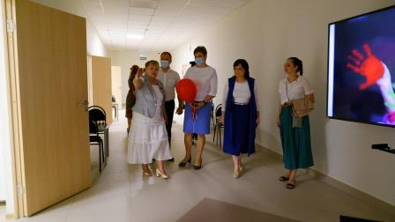
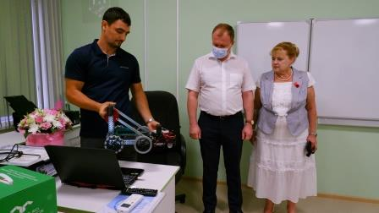
ОТКРЫТИЕ 01.09.2021
На торжественной линейке присутствовали: Кравцов Александр Геннадьевич, первый заместитель министра финансов Краснодарского края; Бурдейная Светлана Евгеньевна, заместитель министра образования, науки и молодежной политики Краснодарского края; Смольская Светлана Владимировна, заместитель главы администрации западного внутригородского округа города Краснодара.

Slide 18
На обучение по программам Центра цифрового образования детей «IT-куб» при МОУ гимназия № 87 г. Краснодара на 2021-2022г набрано 204 учащихся по 6 направлениям:
Программирование роботов
Программирование на Python
Программирование на Java
Системное администрирование
Мобильная разработка
Кибергигиена и работа с большими данными

Slide 19
Направление | План/чел | Факт/чел
Программирование на Python | 36 | 41
Программирование на Python (Яндекс Лицей) | 12 | 12
Программирование на Java | 36 | 37
Системное администрирование | 24 | 21
Программирование роботов | 48 | 48
Кибергигиена и работа с большими данными | 12 | 13
Мобильная разработка | 36 | 32

Slide 20
СОЗДАНА И ВНЕДРЕНА
ТЕХНОЛОГИЧЕСКАЯ МОДЕЛЬ ОБРАЗОВАТЕЛЬНОЙ ДЕЯТЕЛЬНОСТИ С ОРИЕНТАЦИЕЙ НА ПРОФЕССИИ БУДУЩЕГО, ИСПОЛЬЗУЮЩИЕ IT - ТЕХНОЛОГИИ
ВВЕДЕНЫ И АПРОБИРОВАНЫ АВТОРСКИЕ КУРСЫ
«ОСНОВЫ IT-ТЕХНОЛОГИИ»
«3 D МОДЕЛИРОВАНИЕ»

Slide 21
КАДРОВЫЙ ПОТЕНЦИАЛ ГИМНАЗИИ:
В гимназии трудится 83 педагога, из них имеют награды и звания:
«Заслуженный учитель школы РФ» - 2 чел.,
«Заслуженный учитель Кубани» - 2 чел.,
«Заслуженный мастер спорта» - 1 чел.,
«Отличник народного просвещения» - 3 чел.,
«Почетный работник общего образования РФ» - 5 чел.,
«Почетный работник воспитания и просвещения РФ» - 3 чел.,
«Лучший учитель РФ» - 23 чел.
Награждены:
Почетной грамотой МО РФ - 10 чел.,
Почетной грамотой МО КК – 3 чел.,
Почетной грамотой ДО – 17 чел.,
Благодарственным письмом МО КК – 3 чел.,
Благодарственным письмом ДО – 8 чел.

Slide 22
АПРОБАЦИЯ И ДИССЕМИНАЦИЯ РЕЗУЛЬТАТОВ ДЕЯТЕЛЬНОСТИ КИП на ОСНОВЕ СЕТЕВОГО ВЗАИОДЕЙСТВИЯ
В течение 2021 года в рамках сетевого взаимодействия на базе гимназии были проведены следующие методические мероприятия по теме проекта:
1) мастер – класс (он-лайн) по теме «3D моделирование в школьных курсах технологии» для слушателей школ города Краснодара (май);
2) 15-20 ноября на базе ЦЦОД «IT-куб» c участием преподавателей Центра и учителей МОУ гимназия № 87 проведена Неделя профориентационной работы «Знакомство с IT-специальностями. В мероприятии приняли участие 625 учащихся 7-9 классов гимназии;
3) 25 ноября педагоги и администрация ЦЦОД "IT-куб" приняли участие в краевом семинаре (в форме вебинара) по теме "Мастерская по разработке и внедрению проекта IT-куб". С докладом о деятельности IT-куба выступила директор МОУ гимназия № 87 А.Г. Ботвиновская. В рамках мероприятия педагог Шалимов Иван Валерьевич провел мастер-класс по теме "Программирование роботов - первые шаги в IT-технологии".

Slide 23
АПРОБАЦИЯ И ДИССЕМИНАЦИЯ РЕЗУЛЬТАТОВ ДЕЯТЕЛЬНОСТИ КИП на ОСНОВЕ СЕТЕВОГО ВЗАИОДЕЙСТВИЯ
4) методический семинар для педагогических работников образовательных организаций Тимашевского района (октябрь);
5) для 150 учеников МОУ гимназия № 87 проведены мастер-классы по 6 направлениям: Системное администрирование, Мобильная разработка, Программирование на Java, Программирование на Python, Программирование роботов, Кибергигиена и работа с большими данными;
6) с 06 декабря 2021 г. по 06 января 2022 г. ЦЦОД «IT-куб» для учащихся 3-4 классов МОУ гимназия № 87 проводил олимпиаду по информатике «Шаги в IT». Олимпиада проводилась онлайн в два этапа. Первый этап (отборочный).

Slide 24
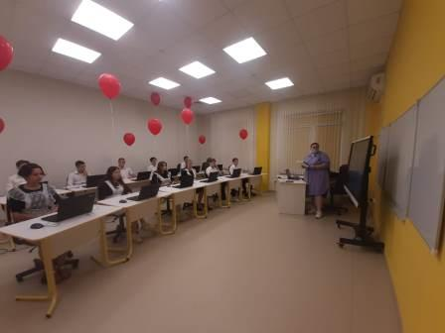
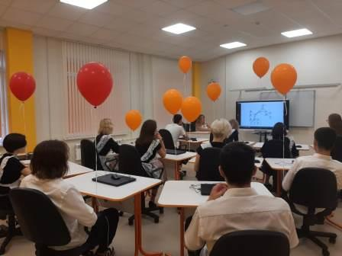
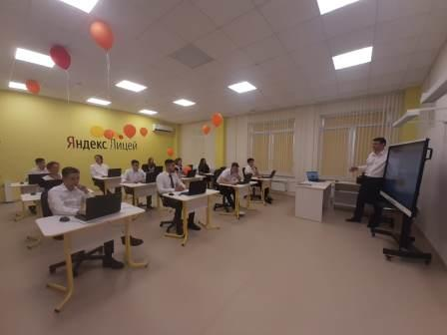
МЕРОПРИЯТИЯ Мастер-классы по 6 направлениям: Системное администрирование, Мобильная разработка, Программирование на Java, Программирование на Python, Программирование роботов, Кибергигиена и работа с большими данным

Slide 25
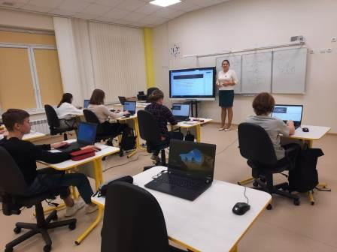
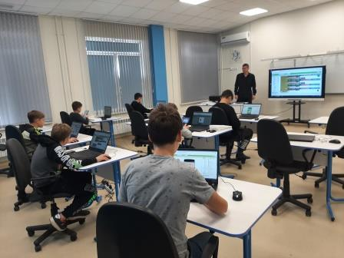
МЕРОПРИЯТИЯ Неделя профориентационной работы «Знакомство с IT-специальностями»

Slide 26
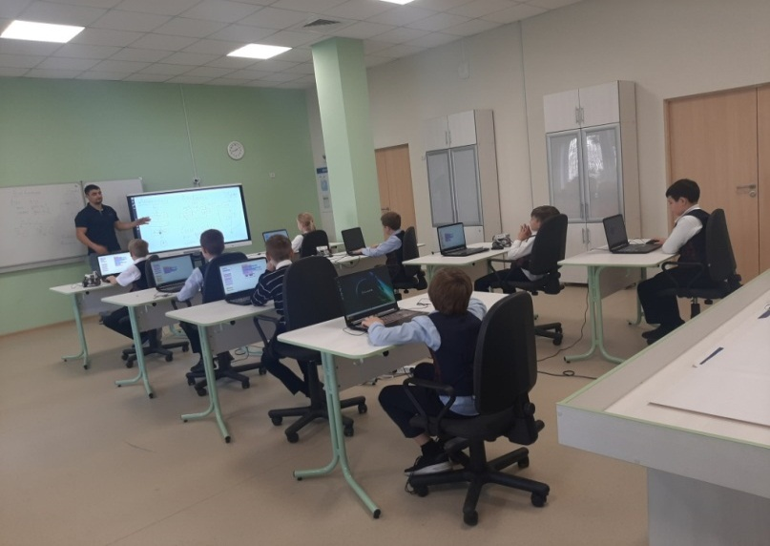
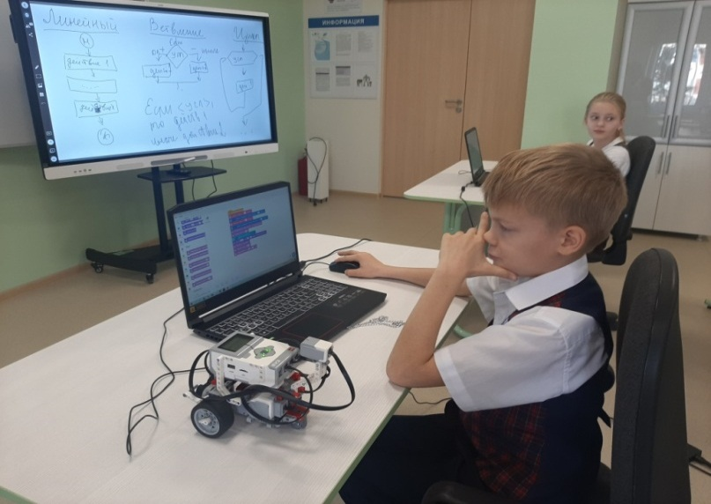
МЕРОПРИЯТИЯ Краевой семинар (в форме вебинара) по теме "Мастерская по разработке и внедрению проекта IT-куб"

Slide 27
СЕТЕВОЕ ВЗАИМОДЕЙСТВИЕ
АВТОНОМНАЯ НЕКОММЕРЧЕСКАЯ ОРГАНИЗАЦИЯ ДОПОЛНИТЕЛЬНОГО ПРОФЕССИОНАЛЬНОГО ОБРАЗОВАНИЯ «ШКОЛА АНАЛИЗА ДАННЫХ»
МОУДОД ЦДОД "МАЛАЯ АКАДЕМИЯ"
МБОУ СОШ № 101
КУБГУ
ГБУ ДО КК "ЦЕНТР РАЗВИТИЯ
ОДАРЕННОСТИ"
МБОУ ЛИЦЕЙ № 4
МБОУ ЛИЦЕЙ № 90
МБОУ СОШ № 41
ФГБОУ ВО «САНКТ-ПЕТЕРБУРГСКИЙ ГОСУДАРСТВЕННЫЙ МОРСКОЙ ТЕХНИЧЕСКИЙ УНИВЕРСИТЕТ»
ГБПОУ "КРАСНОДАРСКИЙ
МАШИНОСТРОИТЕЛЬНЫЙ
КОЛЛЕДЖ"
КРАСНОДАРСКИЙ
МОНТАЖНЫЙ ТЕХНИКУМ

Slide 28
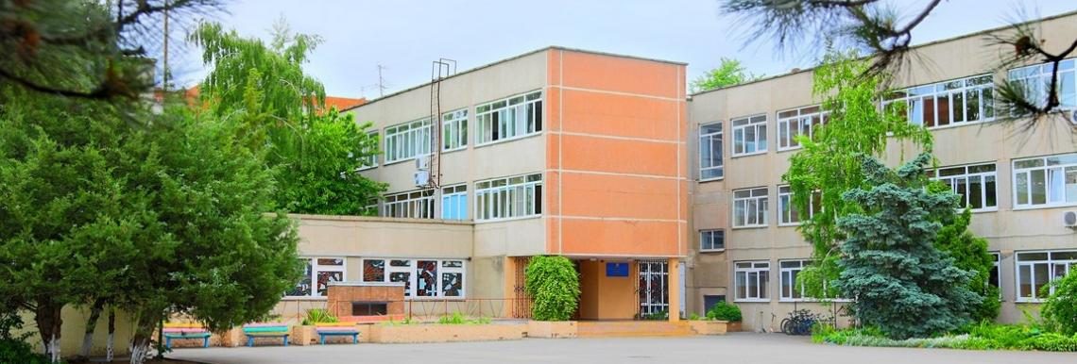
ЗАКЛЮЧЕНИЕ
Успех – это способность осуществить желания, надежды и стремления в каждой сфере
вашей жизни
(Брайн Трейси)
УСПЕШНАЯ ШКОЛА – это УСПЕХ каждого ученика, его учителя и родителей.
На сегодня очень важно выявить у учащихся личностный ориентир в выборе профессии и представления будущей профессиональной деятельности. Это и является одной из основополагающих задач, над которой работает педагогический коллектив гимназии. Успех нашей работы подтверждается регулярными победами различного уровня как учащихся гимназии,
так и педагогов.

Slide 29
ПЕРСПЕКТИВЫ НА 2022 г.
Сотрудничество с IT Академией SAMSUNG (преподаватели проходят обучение)
Проведение онлайн мероприятий по различным направлениям
Открытие новых направлений обучения:
Веб-дизайн
3D-моделирование
Работа на станках с ЧПУ
Администрирование 1-С (ведутся переговоры с дистрибьютором компании 1С)
Minecraft: основы программирования
Программирование на языке Scratch

